Slide 1
Introduction to MS Dynamics NAV XXV. (Analysis)
Ing.J.Skorkovský,CSc.
MASARYK UNIVERSITY BRNO, Czech Republic
Faculty of economics and business administration
Department of corporate economy

Slide 2

Analysis-basics
Clear and easy creation reports
  Created by users without any programming knowledge
  Easy modification
  Matrix windows
  Export to Excel
  High level of flexibility

Slide 3
(Header)
(Analysis Report Name)
From date
To date
Column template
From date
To date
Columns
Lines
Costs
Quantities
Sales
……….
………..
DATA
Line template
Customers
Customter Groups
Items
Group of Items

Slide 4
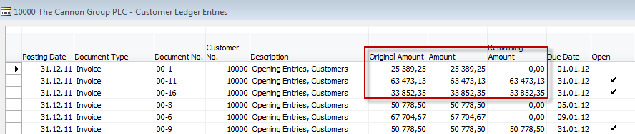
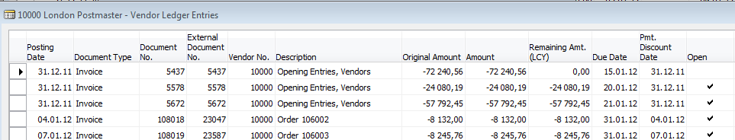
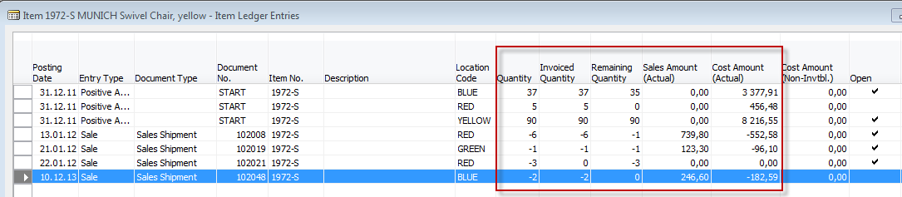
Basic principles of getting data for analysis
Customer card
Vendor card
Item
card
Data extraction algorithm

Slide 5
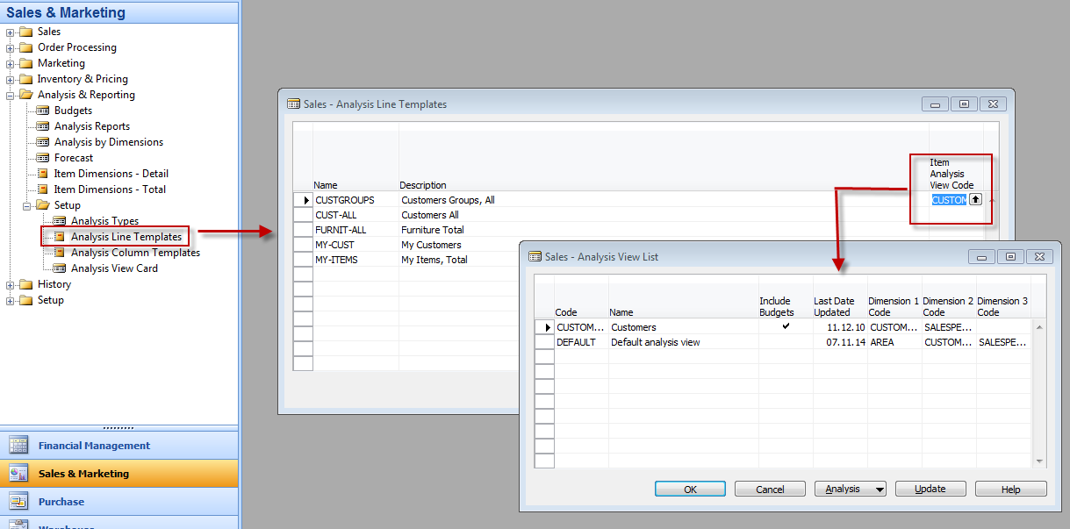
Setup of lines (Sales)

Slide 6
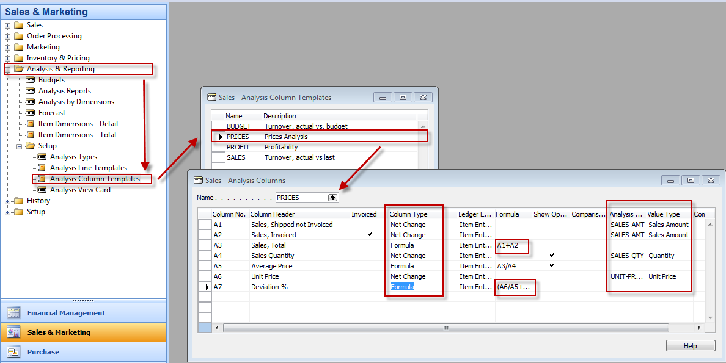
Setup of columns (Sales)

Slide 7
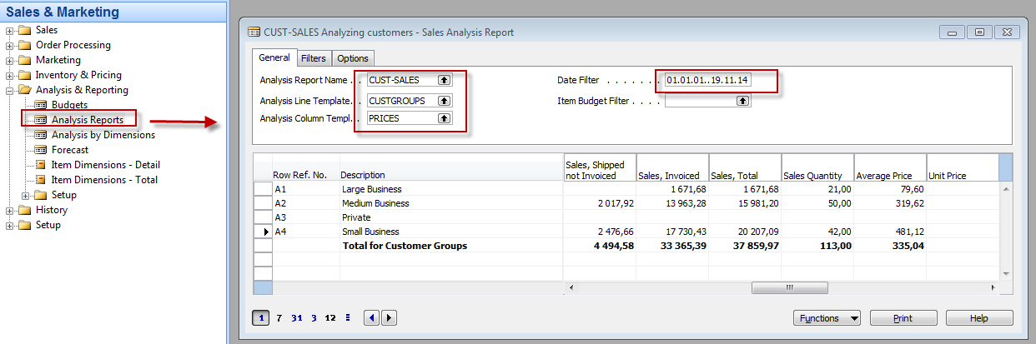
Start Analysis I.

Slide 8
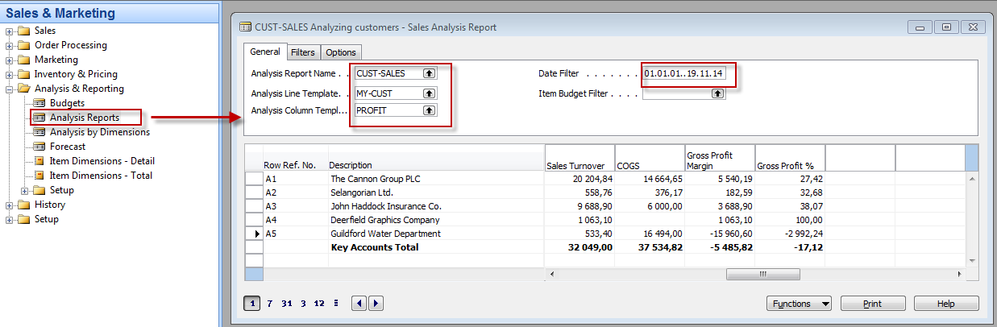
Start Analysis II.

Slide 9
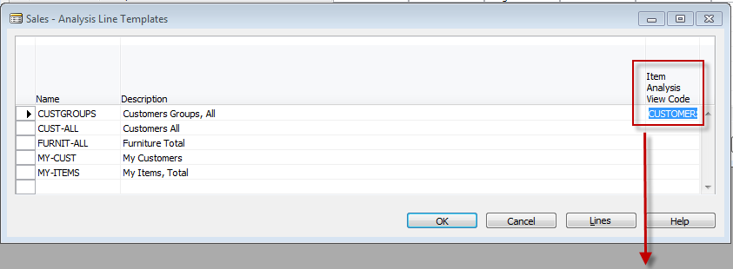
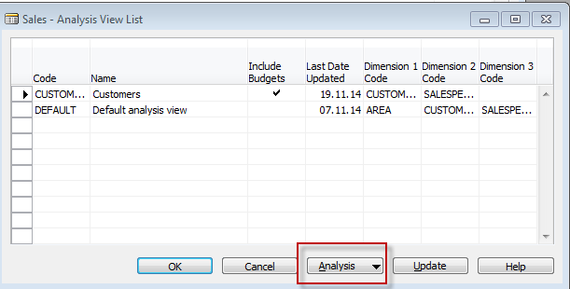
View card and update

Slide 10
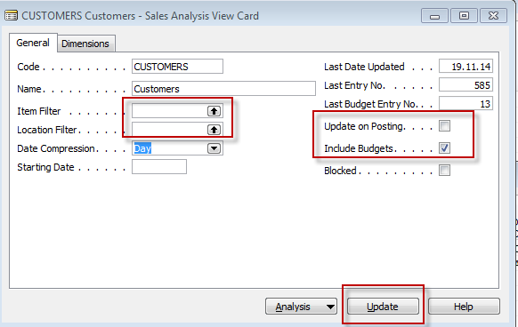
View card and update

Slide 11
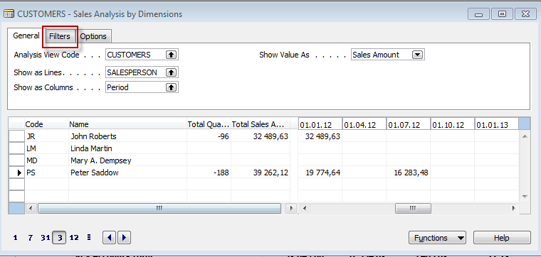
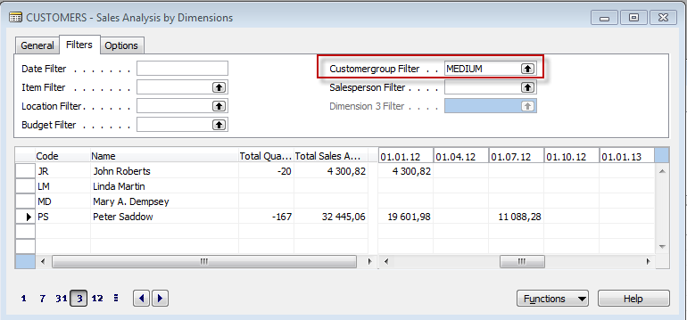
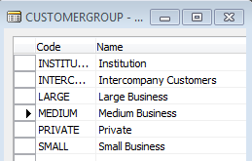
Analysis by dimensions

Slide 12

End of the section XXV.
Přihlásit se
Používáte-li nástroj pro čtení obrazovky, vypněte Dynamické vyhledávání Google kliknutím sem.
Internet
Obrázky
Videa
Zprávy
Nákupy
Více
Vyhledávací nástroje
Bezpečné vyhledávání
Výsledky hledání
I
RemixYourHealth Workout Series: The Show Stopper | RemixYourHealth
remixyourhealth.com-940 × 400-Vyhledávání pomocí obrázku
So two weeks ago I introduced you to the ridiculousness that was “The Shredder” workout. Did you try it? How'd it go? If you made it to the end of the ...
Navštívit stránku Zobrazit obrázek
Související obrázky:
Zobrazit další
Na obrázky se mohou vztahovat autorská práva.-Odeslat zpětnou vazbu
Not Dead Yet Radio | Podcast featuring Tommy Bateman & Alex Corolla
www.notdeadyetradio.com-447 × 280-Vyhledávání pomocí obrázku
Tommy starts the show off in an unusual fashion. He announces the show is ending. The time he puts in isn't worth the “rewards” he's getting.
Navštívit stránku Zobrazit obrázek
Související obrázky:
Zobrazit další
Na obrázky se mohou vztahovat autorská práva.-Odeslat zpětnou vazbu
G4 Cancels 'Attack of the Show,' 'X-Play' - Hollywood Reporter
www.hollywoodreporter.com-565 × 318-Vyhledávání pomocí obrázku
Attack of the Show Logo (2) - H 2012
Navštívit stránku Zobrazit obrázek
Související obrázky:
Zobrazit další
Na obrázky se mohou vztahovat autorská práva.-Odeslat zpětnou vazbu

